Slide 1


دعم التعلمات الأساس
– اللغة العربية –
المستوى
4
المسار 1
لبنة كلمة
الحصة 7 توليف
نسخة تجريبية خاصة بمؤسسات الريادة غير نهائية
- نسخة قيد التطوير -

Slide 2


خاص بالأستاذ(ة)
توجيهات لاستعمال العرض
شرائح خاصة بالأستاذ(ة)
إرشادات للشروحات والتعليمات التي يجب على الأستاذ(ة) قولها
أمثلة لتوجيهات الأستاذ(ة)
يطلب من التلاميذ قراءة الكلمات

Slide 3


أهـــداف الـحـصة
في نهاية حصة اليوم، سيكون 80% من المتعلمين على الأقل قادرين على:
اكتساب معجم بسيط حول المهن والحرف؛
قراءة كلمات بدقة وسرعة.
إكمال جمل و نقلها.

Slide 4








أيقونات توجيهية
هذا النشاط مرتبط بتوظيف الألواح.
العمل الجماعي التفاعلي
يمر الأستاذ بين الصفوف
العمل الثنائي
عمل فردي على الكراسة
أصغي إلى أستاذي وألاحظ ما يفعله.
أُحَضِّرُ لوازمي المدرسية قبل بداية الدرس.
العمل في مجموعات صغرى

Slide 5


العدة اللازمة للحصة
اللوحة
الكراسة
بطاقات الكلمات

Slide 6

هيكلة الحصة
 |  | افتتاح الحصة: تعلم سلوك اليوم التصريح بالهدف من الحصة
 |  | نشاط اعتيادي: إملاء
 |  | تحدث وإغناء المعجم: قراءة الصورة: ملاحظة لوحة: المهن والحرف
 |  | أنشطة القراءة والكتابة: قراءة كلمات بدقة وسرعة. تكملة جمل؛ كتابة: نقل جمل بسيطة.
 |  | لعبة: - تيك تاك توك.
 |  | اختتام الحصة: - تذكير بالواجبات المنزلية وتبصر الحصة.
3 دقائق
05 دقيقة
15 دقيقة
40 دقيقة
7 دقائق

Slide 7
1
افتتاح الحصة

Slide 8

مرحبا بكم، سننطلق في حصة اللغة العربية.
سلوك اليوم:
اِحْتِرامُ الآخَرِ

Slide 9
سلوك اليوم حول الاستماع و أخذ الكلمة، انتبهوا جيدا التعليمات التالية:
أحترم أستاذي ولا أرفع صوتي في حضوره أحترم زملائي وأقبل آراءهم - أتقبل تصحيح زملائي لخطئي

Slide 10
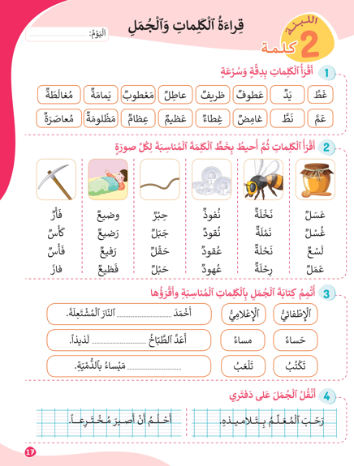
في منازلكم، ستشتغلون على الكراسة الصفحة4 ، سأراقب عملكم بداية الحصة الموالية إن شاء الله.
في منزلي سأقوم ب:
1- قراءة الكلمات على الصفحة 17 بدقة وسرعة؛
4- أتمم كتابة الجمل الواردة في النشاط رقم4 على دفتري بخط جميل ثم أقرؤها؛
5- أستعد لعرض إنجازي على أستاذي في اليوم الموالي.

Slide 11
2
قراءة فقرة بسيطة
نشاط اعتيادي

Slide 12
انتبهوا جيدا سوف أقرأ الفقرة ، و انتم ستقرؤون مثلي.
بعد القراءة يطرح الأستاذ الأسئلة التالية: هل قرأت بصوت مسموع؟ هل كانت قراءتي سليمة ومسترسلة؟
رُبّانُ ٱلطّائِرَةِ يَجْلِسُ فِي قُمْرَةِ ٱلْقِيادَةِ .
يَقودُ ٱلطّائِرَةَ فِي ٱلسَّماءِ.
يَسْتَخْدِمُ أَجْهِزَةَ ٱلْمَلاحَةِ الْجَوِّيَّةِ.
يَحْرِصُ عَلى سَلامَةِ ٱلرُّكّابِ طِوالَ ٱلرِّحْلَةِ.
يُسافِرُ إِلى بُلْدانٍ كَثيرَةٍ في ٱلْعالَمِ.

Slide 13
من يقرأ الفقرة؟
يتناوب المتعلمون على قراءة الفقرة مع الحرص على القراءة بطلاقة وتصحيح الأخطاء.
رُبّانُ ٱلطّائِرَةِ يَجْلِسُ فِي قُمْرَةِ ٱلْقِيادَةِ .
يَقودُ ٱلطّائِرَةَ فِي ٱلسَّماءِ.
يَسْتَخْدِمُ أَجْهِزَةَ ٱلْمَلاحَةِ الْجَوِّيَّةِ.
يَحْرِصُ عَلى سَلامَةِ ٱلرُّكّابِ طِوالَ ٱلرِّحْلَةِ.
يُسافِرُ إِلى بُلْدانٍ كَثيرَةٍ في ٱلْعالَمِ.

Slide 14
3
المهن والحرف
لعب الأدوار
التحدث وإغناء المعجم

Slide 15


انتبهوا جيدا، سأختار إحدى المهن و أتقمص دور صاحبها:
ينمذج الأستاذ النشاط: أنا الطبيب أشخص الأمراض و أصف الدواء ، أساعد المرضى على الشفاء و أقلل من أوجاعهم وأزرع في قلوبهم الطمأنينة والسكينة، قد لا أنام في بعض الليالي حرصا على سلامة المرضى ولكنني فخور بعملي.

Slide 16
خذوا مهلة للتفكير و تقمصوا دور صاحب المهنة تحدثوا عن دورها في المجتمع وعن مزاياها وصعوباتها .
من يقم ويلعب دور صاحب المهنة المختارة؟

Slide 17

الآن سنختار مهنة ثم سنبحث عن خريطة الكلمة:
ينمذج الأستاذ النشاط.
دَواءٌ
جِراحَةٌ
عِلاجٌ
مَريضٌ
مُسْتَشْفى
مِحْقَنَةٌ
طَبيبٌ

Slide 18

الآن اختاروا مهنة من المهن ثم ابحثوا عن خريطة الكلمة:
تعرض أعمال المجموعات أو الثنائيات ويتم تشجيع من توفق في إيجاد أكبر عدد من الكلمات الصحيحة.
مُهَنْدِسٌ

Slide 19
4
المهن والحرف
أنشطة القراءة والكتابة

Slide 20

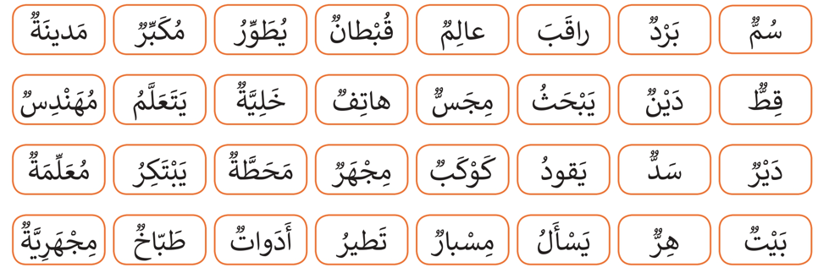
انتبهوا سأقرأ الكلمات التالية بدقة وسرعة و سيأتي دوركم في القراءة.

Slide 21
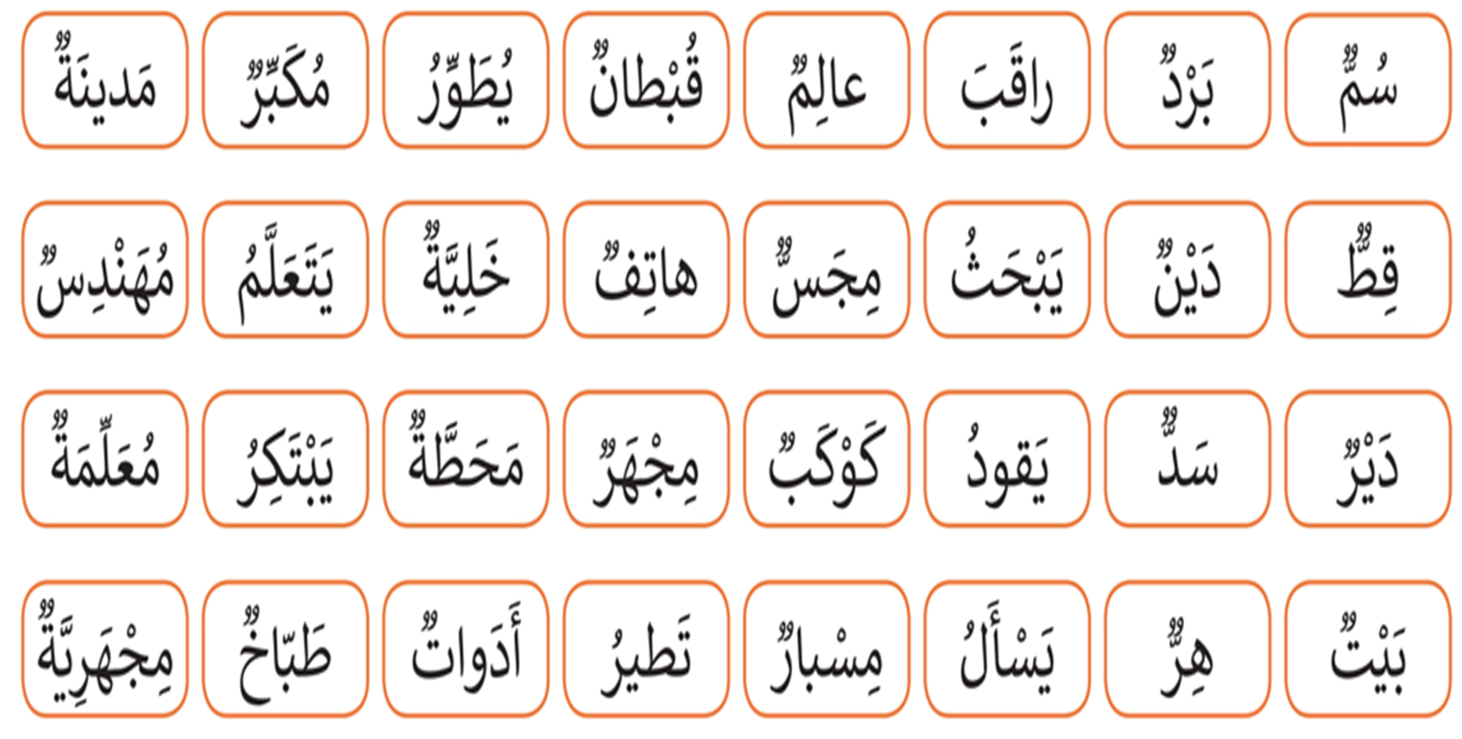
من يقرأ مثلي؟
ينتدب الأستاذ التلاميذ لقراءة الكلمات مع التأكيد على الدقة والسرعة.

Slide 22
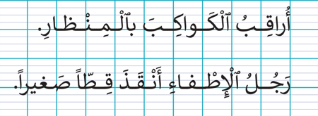
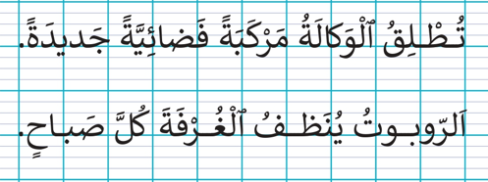
سأقرأ الجمل بسرعة ودقة و انتم ستفعلون مثلي..

Slide 23
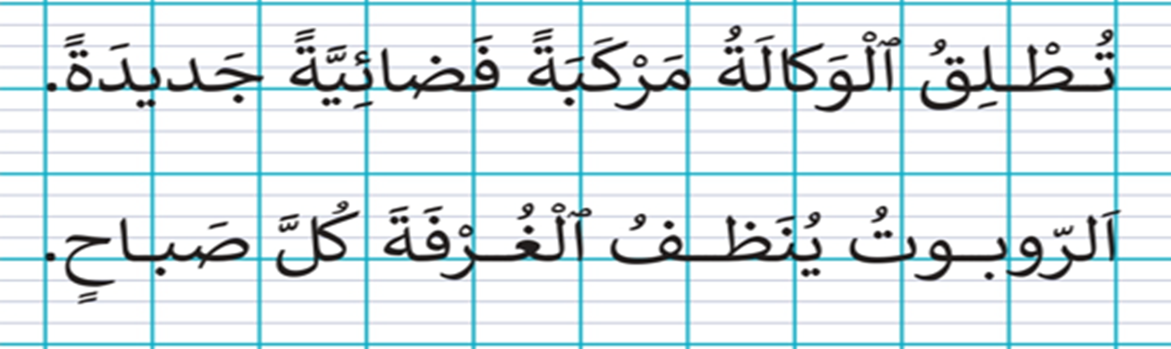
من يقرأ مثلي.
ينتدب الأستاذ التلاميذ لقراءة الجمل مع التأكيد على الدقة والسرعة.

Slide 24

خذوا كراساتكم على الصفحة رقم: 18
نشاط القراءة و الكتابة
عمل على الكراسة

Slide 25

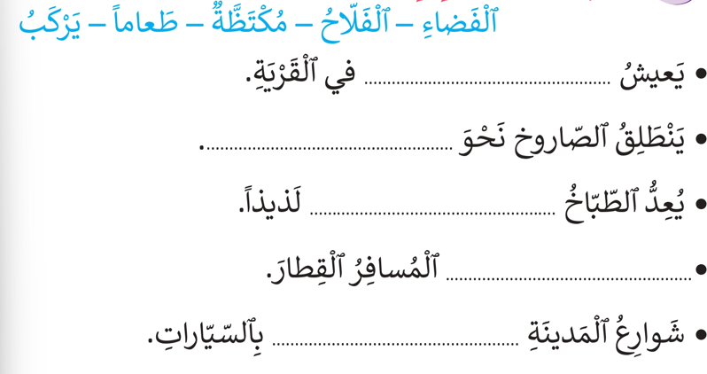
الآن خذوا الكراسة النشاط 2 ص 18، أتمموا كتابة الجمل بالكلمات المناسبة.
ناقش الإجابات مع زميلك.

Slide 26





صححوا.
من يقرأ ؟

Slide 27
5
لعبة تيك تاك توك
ألعاب

Slide 28
انتبهوا سوف نلعب اليوم لعبة تيك تاك توك ولكن بشكل مختلف على كل واحد منكم اختيار جملة من ثلاث كلمات و محاولة كتابتها على السطر أو العمود أو بشكل مائل لكي يفوز في اللعبة.
ينمذج الأستاذ النشاط قبل أن يطلب من المتعلمين رسم الشبكة على الورقة واللعب في ثنائيات.
عَسَلُ
 | النَّحْلِ
يُعالِجُ | الطَّبيبُ | لَذيذٌ

Slide 29
الواجبات المنزلية
تبصر الحصة
6
اختتام الحصة

Slide 30
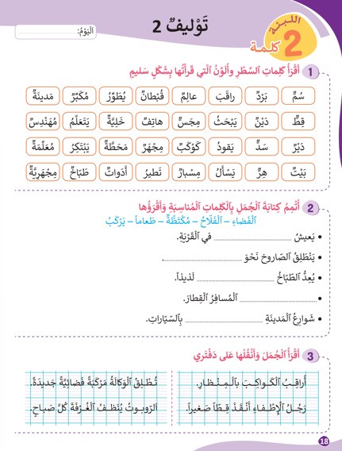
في منازلكم، ستشتغلون على الكراسة الصفحة4 ، سأراقب عملكم بداية الحصة الموالية إن شاء الله.
في منزلي سأقوم ب:
1- قراءة الكلمات و الجمل على الصفحة 18 بدقة وسرعة؛
2- أستعد لعرض إنجازي على أستاذي في اليوم الموالي.

Slide 31
أنهينا حصة اللغة العربية لهذا اليوم، شكرا لحسن تفاعلكم.
إلى اللقاء... نلتقي في الحصة القادمة إن شاء الله

Slide 32
تبصر الحصة
يسجل الأستاذ ملاحظاته عن الحصة على المذكرة اليومية، ومدى تفاعل المتعلمين مع مجرياتها؛
يسجل النسبة المئوية التي يقدرها لتحقق أهداف الحصة.

